Slide 1
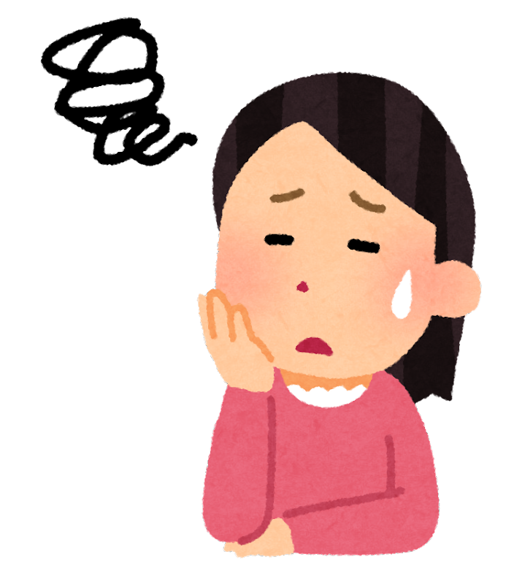
E-sports​の 偏見を無くす ためには...

Slide 2
はい
44％
e-sportsをやってみたいと
思いますか？
いいえ
56％

Slide 3
E-sportsをすることで欠点はあると思いますか？

Slide 4
NOT!!
偏見
大作戦

Slide 5
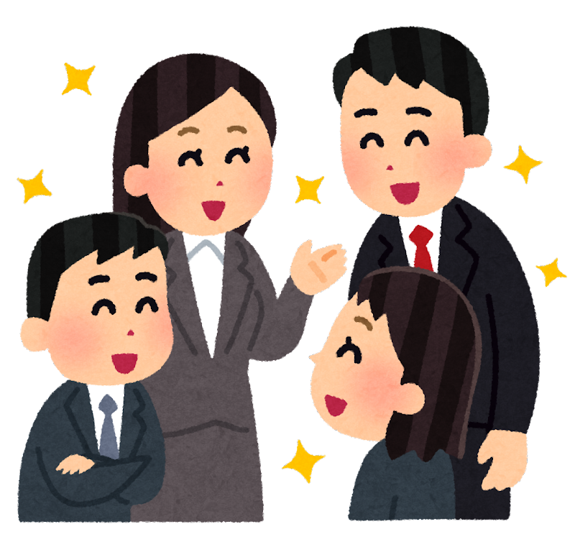
よくあった悪いほうの意見
個人でやっているもの
不健康
口が悪くなりそう

Slide 6
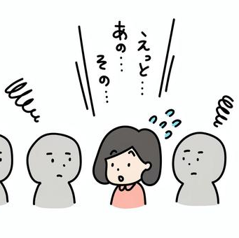
個人でやっているもの
イメージ
無言でしている
リアル
チーム戦もある
チームワークが重要
(連携や戦略を話し合うこと)
コミュニケーション能力の低下について

Slide 7
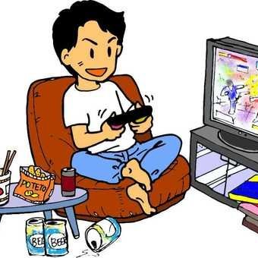
不健康
イメージ
睡眠をあまりとれていない
リアル
睡眠もしっかりとっている
生活の昼夜逆転について

Slide 8
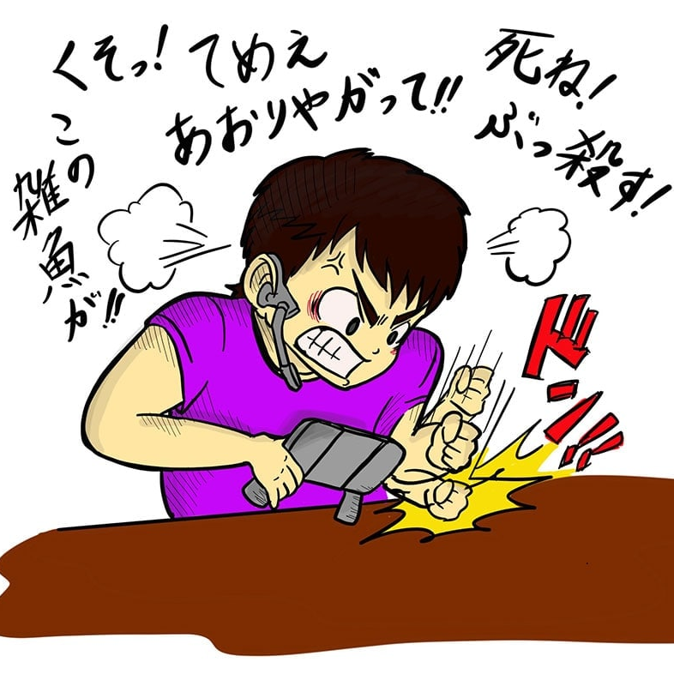
2
口が悪くなりそう
イメージ
暴言を言っている。
リアル
精神を鍛える練習目メニューを
取り入れたりしている。
コミュニケーション能力の低下について

Slide 9



悪いイメージを 変えていくには？

Slide 10
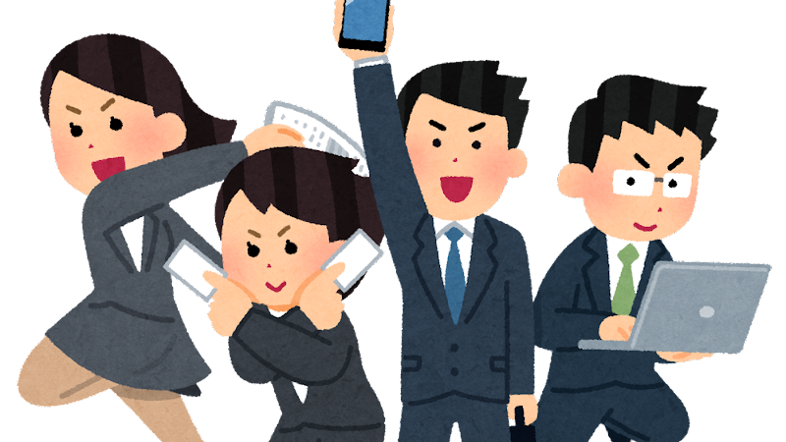
みんなでいいイメージを広げていこう！

